Slide 1


HSBG巴豐投资沪深港美精选基金
2025年第三季度报告
报告日期：2025年10月12日
汇报人： 基金经理 Barry
联系方式：+86 18855169896

Slide 2
重要提示
⚠️
本基金管理人及董事会全体成员保证本报告所载资料不存在虚假记载、误导性陈述或重大遗漏,并对其内容的真实性、准确性和完整性承担个别及连带责任。
投资有风险,基金过往业绩不代表未来表现。投资者在做出投资决策前应仔细阅读本基金的招募说明书及基金合同。
本报告中的财务资料未经审计。基金托管人已复核了本报告中的净值表现和投资组合报告等内容。

Slide 3



基金概况
基金简称
基金类型
投资目标
HSBG巴豐沪深港美精选基金
混合型开放式证券投资基金
跨市场资产配置，追求长期稳定增值
投资策略
稳健消费 + 科技成长 + 全球资产分散配置
业绩基准
沪深300指数×40% + 恒生指数×30% + 标普500指数×30%

Slide 4

主要财务指标表现
34,654
43,276
490,872
本期收益
成立以来收益
期末净值
人民币元
人民币元
人民币元
1.129
单位净值
每份基金份额
本期基金运作平稳,净值保持稳健增长态势。通过积极的资产配置和精选个股策略,基金在市场波动中获得正向收益,为投资者创造了良好的回报。

Slide 5

投资组合调整策略
稳健消费股加仓
1
持仓: 百胜中国、蒙牛乳业、海底捞
逻辑: 低估值叠加高分红,稳定现金流支撑长期价值
净值贡献: +1.2%
科技成长股布局
2
持仓: 美团-W、阿里巴巴-W、英伟达
逻辑: 分批买入阶段性低估值标的,把握成长潜力
净值贡献: +0.8%
全球配置分散
3
持仓: 联合健康、谷歌等美股优质标的
逻辑: 分散单一市场风险,优化组合抗风险能力
净值贡献: +0.5%
分红再投资
4
持仓: 海康威视、台积电分红再投入
逻辑: 增强复利效应,提升长期收益水平
净值贡献: +0.3%

Slide 6
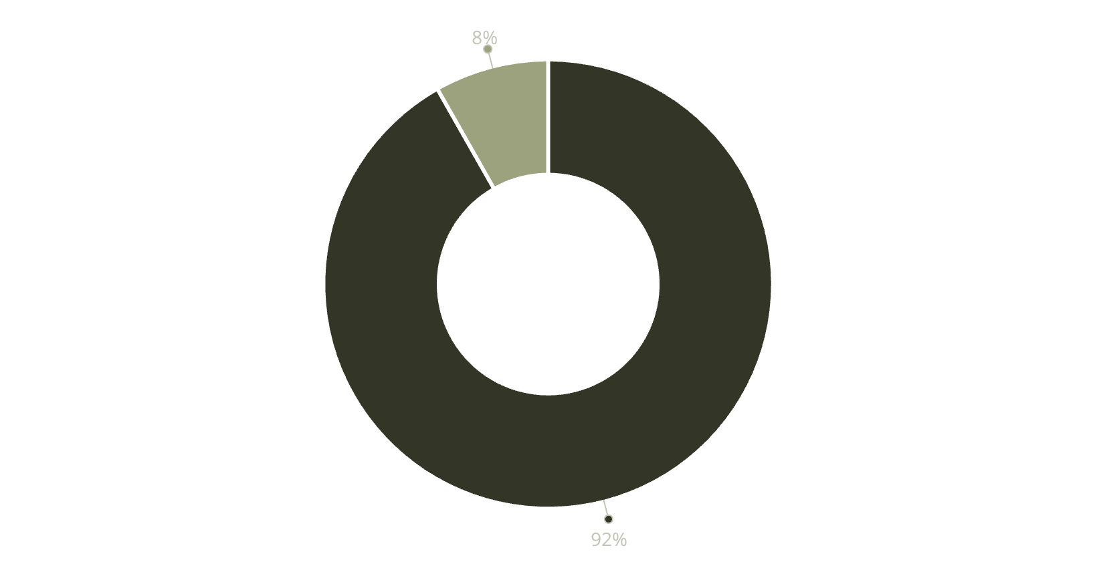
资产配置结构
跨市场布局
本基金维持高仓位股票配置策略,充分把握A股、港股、美股三地市场机会。
A股市场: 聚焦消费龙头及科技创新
港股市场: 把握互联网平台低估值机会
美股市场: 配置全球科技及医疗龙头
保留适度现金头寸,灵活应对市场波动,把握阶段性加仓时机。
股票投资
现金及等价物

Slide 7
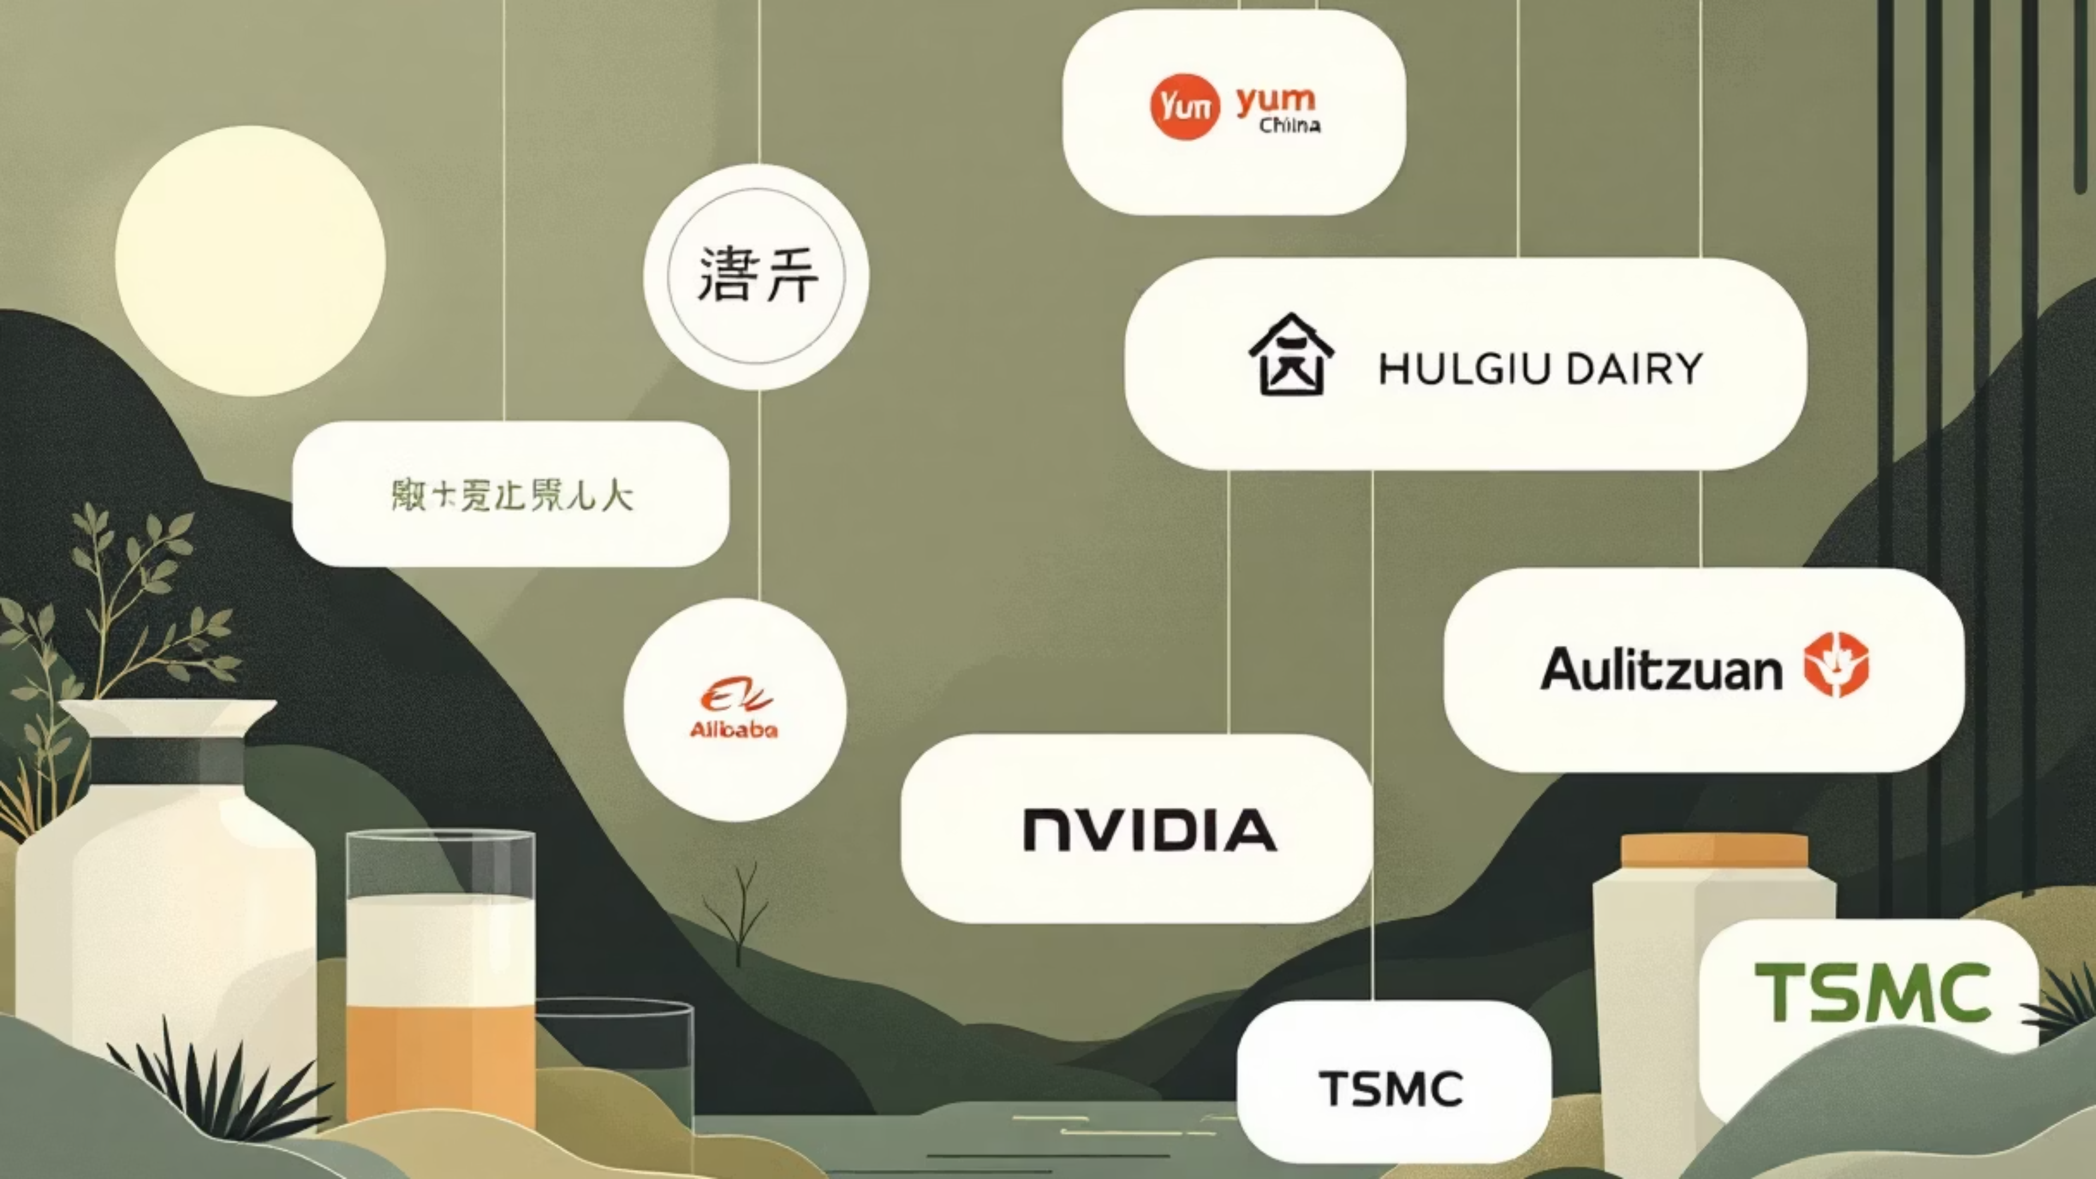
行业配置与重仓股分析
必需消费
科技互联网
医疗健康
可选消费
代表持仓: 百胜中国、蒙牛乳业、海底捞、五粮液
代表持仓: 美团-W、阿里巴巴-W、英伟达、台积电
代表持仓: 联合健康集团
代表持仓: 露露柠檬、戴尔科技、Prada普拉达
投资逻辑: 全球老龄化趋势下的结构性机会
投资逻辑: 低估值叠加稳定分红,防御性配置核心
投资逻辑: 捕捉全球消费升级长期趋势
投资逻辑: 把握AI浪潮及数字化转型成长机会
前十大重仓股合计占基金净值比例: 约68%,集中度适中,兼顾收益与风险控制。各重仓股按市值、占比进行动态管理,港股持仓已按汇率换算为人民币计价。

Slide 8
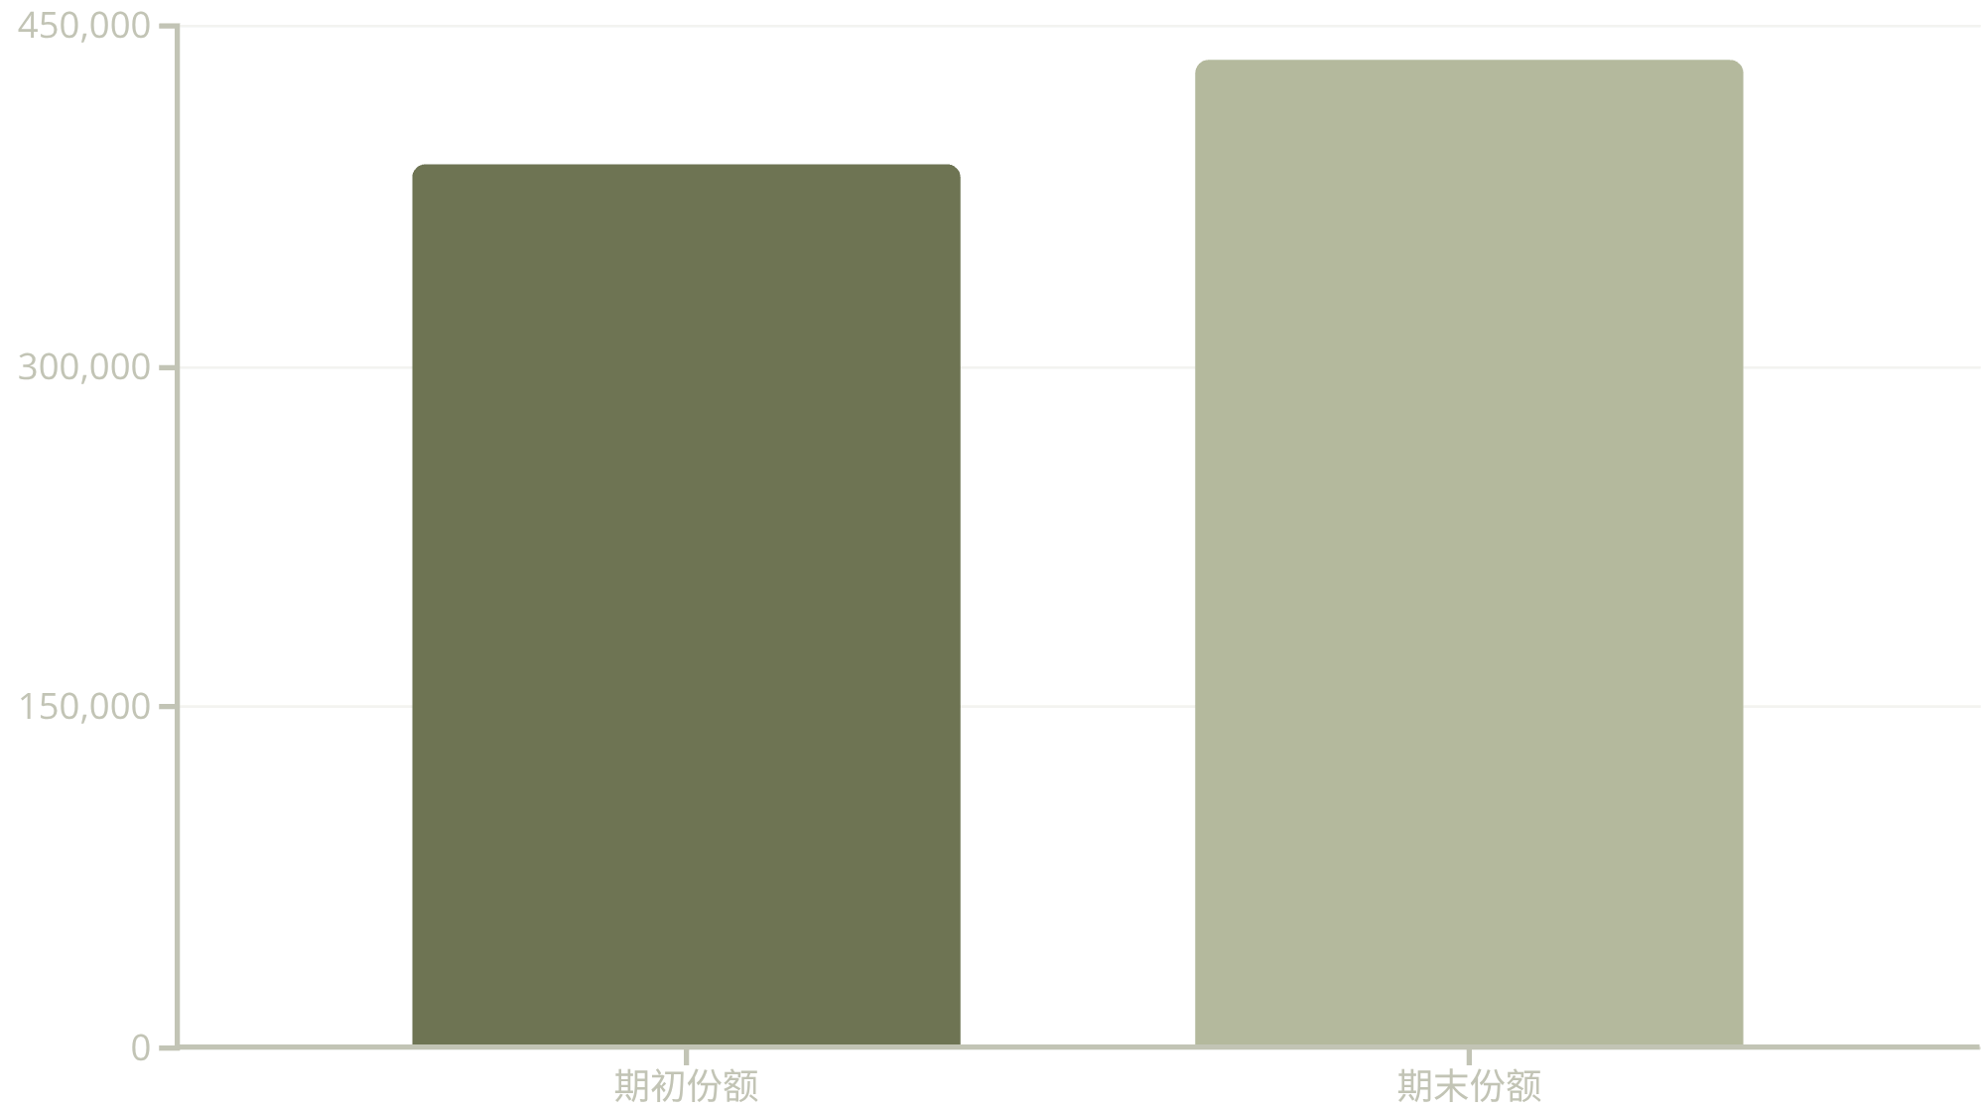
基金份额变动情况
份额增长
报告期内基金份额实现稳健增长:
期初份额: 389,311份
报告期申购: 0份
报告期赎回: 0份
期末份额: 434,601份
份额增长率: +11.6%
份额增长主要来源于基金分红再投资及净值增长带动的份额增加,反映投资者对基金长期表现的信心。

Slide 9




市场展望与投资策略
宏观环境
美联储加息周期结束,全球流动性环境改善,为权益资产提供支撑。中国经济政策持续优化,消费复苏与科技创新双轮驱动。
市场机会
阶段性市场波动为优质资产提供低价布局窗口。港股互联网平台估值修复空间较大,A股消费龙头防御价值凸显,美股科技成长持续领跑。
核心策略
坚持"稳健消费 + 科技成长 + 全球配置"三位一体策略。配置比例:A股/港股/美股 ≈ 5:3:2,保留5-10%现金灵活应对风险。
"在不确定性中寻找确定性,在波动中把握结构性机会。通过跨市场资产配置与精选优质标的,我们致力于为投资者创造长期稳健回报。"

Slide 10


感谢您的信任
投资理念
专业团队
价值投资 · 长期持有
跨市场研究能力
分散风险 · 稳健增值
丰富投资管理经验
持续服务
透明信息披露
及时沟通反馈
如需了解更多信息或有任何疑问,欢迎随时与我们联系。我们将继续秉承专业、审慎的投资管理理念,为您的资产保值增值保驾护航。

